Slide 1
SVM para Predicción de Demanda
Machine Learning Supervisado · SVR + SVC + Explicabilidad (XAI)
10
1,830
183
12
Productos
Registros
Días de historia
Features
Técnicas de ML Supervisado · Michael Lata | 2026

Slide 2
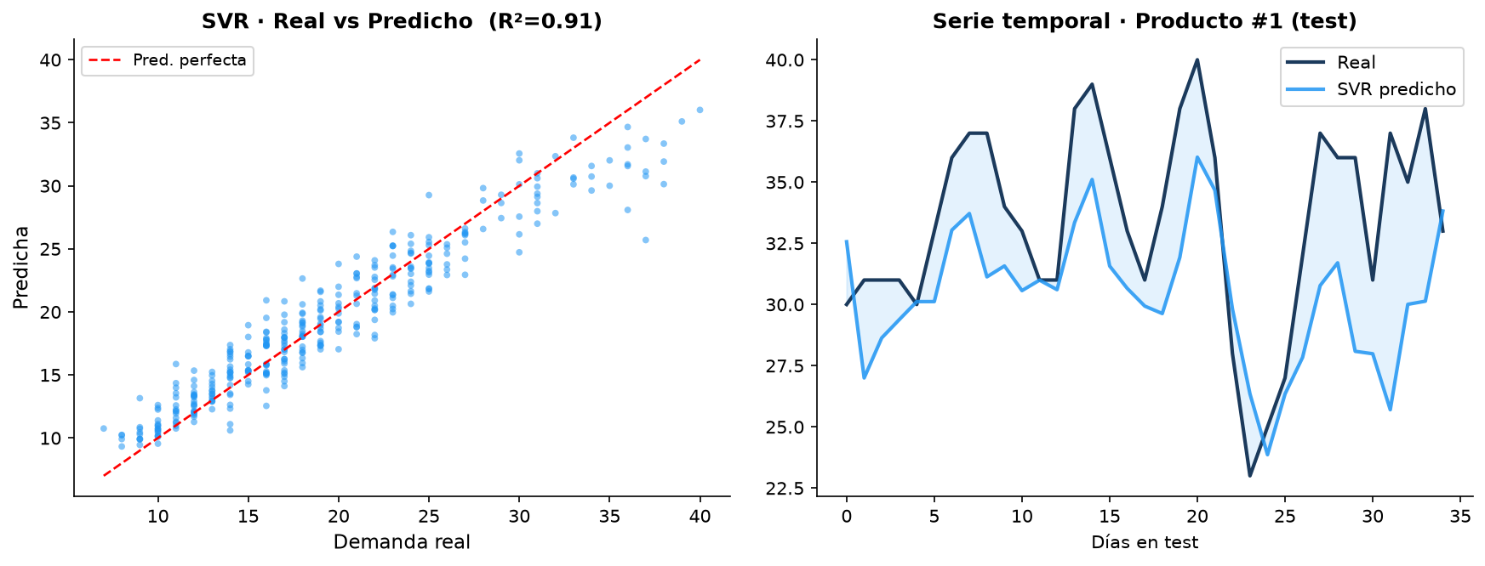
SVR: Predicción de Demanda
Kernel RBF · C=10 · γ=0.05 · ε=0.5 · Pipeline(StandardScaler + SVR)
RMSE
2.17
P2: 7.125
MAE
1.65
P2: 5.213
R²
0.909
↑ El SVR supera al modelo de referencia (LSTM/Boosting) en las 3 métricas
P2: 0.280

Slide 3
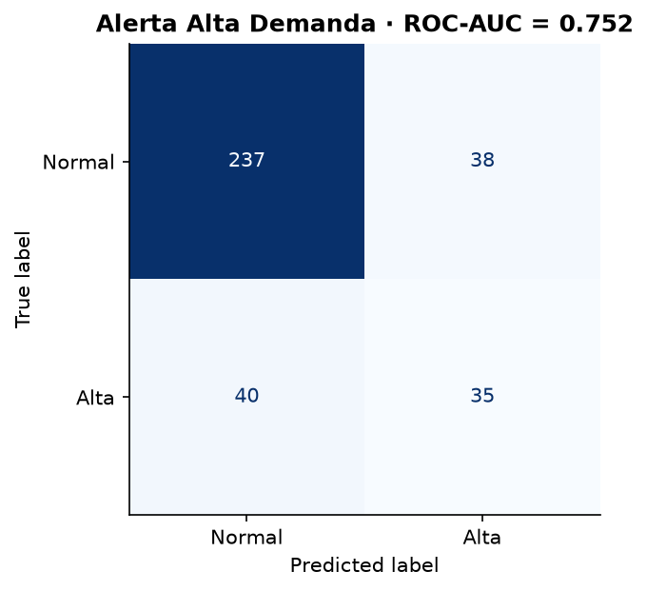
SVC: Alerta de Alta Demanda
¿Las ventas del día siguiente superarán el percentil 75 por producto? → decisión de reposición de stock
¿Para qué sirve?
• Alta demanda = ventas > p75 del producto
• Umbral calculado solo sobre el train (sin fuga de datos)
• El modelo emite una alerta diaria anticipando
riesgo de quiebre de inventario
ROC-AUC: 0.752 (≥ 0.7 se considera útil en negocio)
Kernel RBF · C=10 · gamma=scale · class_weight=balanced

Slide 4
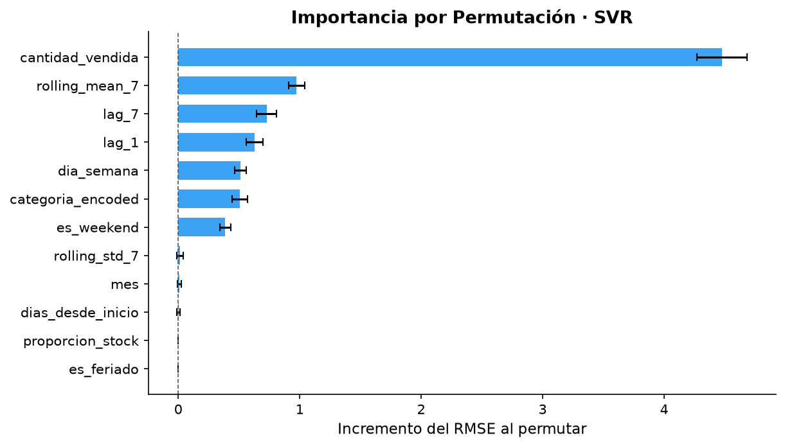
XAI: ¿Qué variables impulsan la demanda?
Importancia por permutación — cuánto aumenta el RMSE al desordenar aleatoriamente cada feature
Hallazgos clave
lag_1 · rolling_mean_7
La demanda reciente es el
predictor más importante.
cantidad_vendida
El nivel actual de ventas
correlaciona directamente.
dias_desde_inicio
Existe tendencia temporal
global en la demanda.
Calendario y stock
dia_semana, mes y stock
tienen efecto secundario.

Slide 5
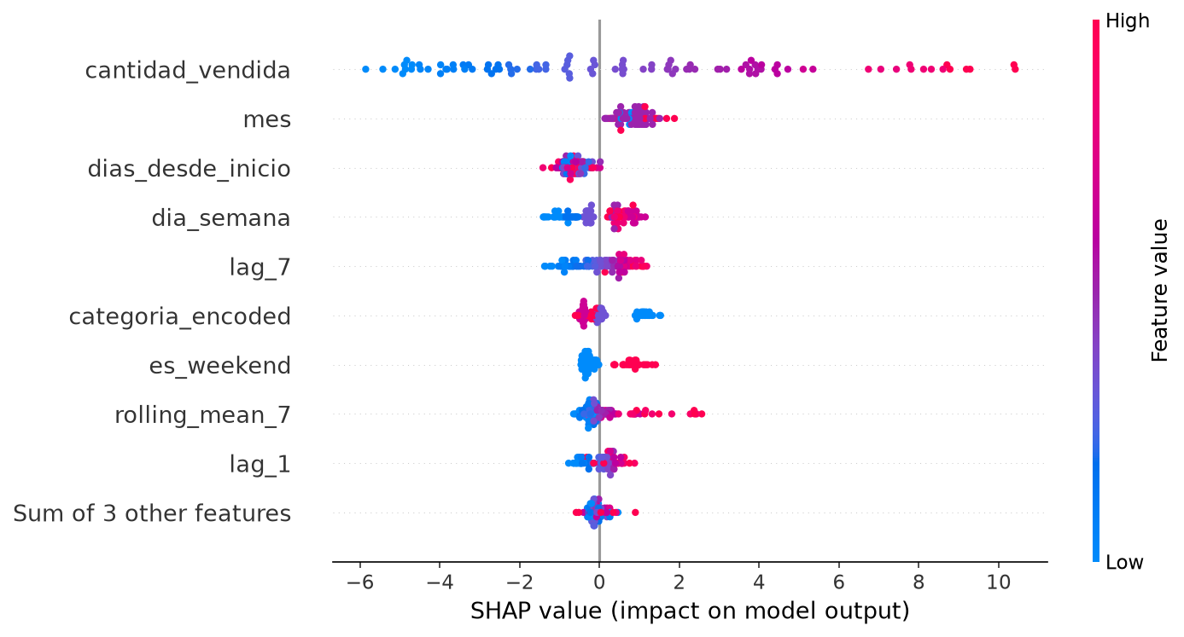
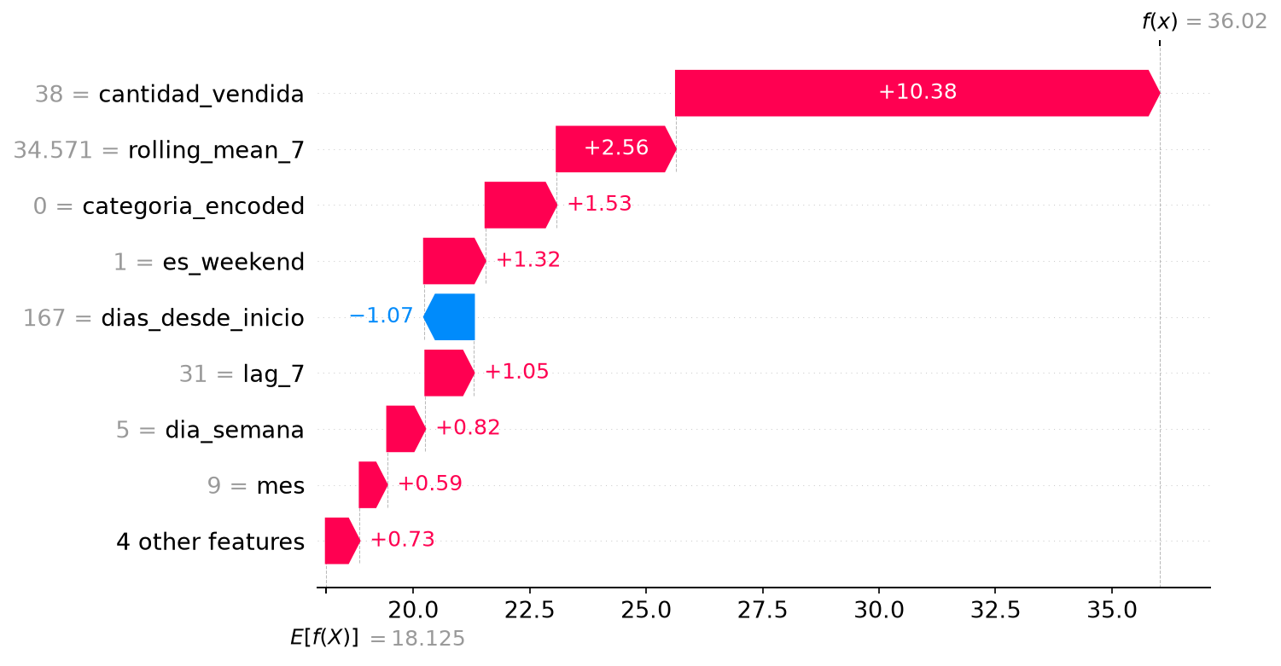
XAI: Explicabilidad SHAP — Global y Local
SHAP atribuye a cada variable su contribución exacta en cada predicción individual
Beeswarm: impacto de todos los días
(rojo=valor alto · azul=valor bajo)
Waterfall: por qué el modelo predijo 36 u.
el día de máxima demanda predicha
Permutación, PDP y SHAP señalan los mismos factores → el modelo es coherente, interpretable y de confianza.

